Slide 1
Loading Room Exit
Loading Room Entrance
4g x 4g x 4g
Lv. 0
0.0m
기획의도
특정 맵을 클리어하고 난 후 다음 맵을 로딩 하고 진입할 때 생기는 끊김을 트리거 볼륨과 페이드인아웃으로 승화시켜 게임을 좀 더 깊이 있게 연출
기획의도
= 이하 동일, 다만 볼륨이 없음, 맵의 입구에 넣을 예정
1
1
1
1
1
1
1
1

Slide 2
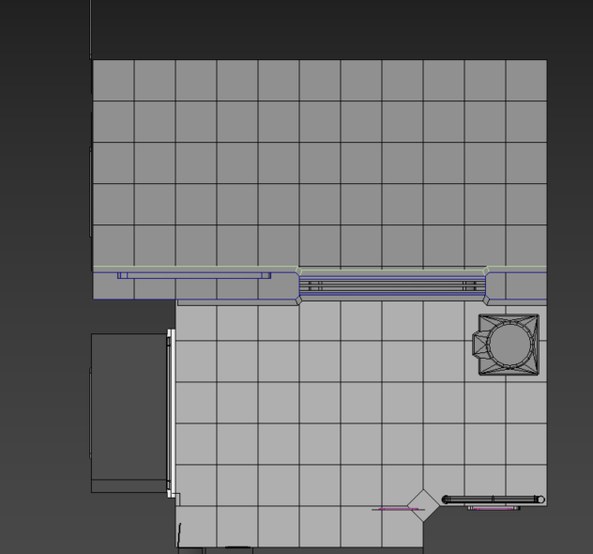
Stage 0-1
1
가로 x 세로 x 높이
1
4
11g x 14g x 3g
3
Lv. 4
2.0m
Lv. 5
2.5m
3
Lv. 3
1.5m
Lv. 2
1.0m
2
1-1
Lv. 0
0.0m
Lv. 1
0.5m
2
2
4
4

Slide 3
Stage 0-2
7
6
6
6
6
6
6
1
1
1
1
31g x 8g x 3.3g
Lv. 4
2.0m
Lv. 5
2.5m
Lv. 3
1.5m
Lv. 2
1.0m
Lv. 0
0.0m
Lv. 1
0.5m

Slide 4
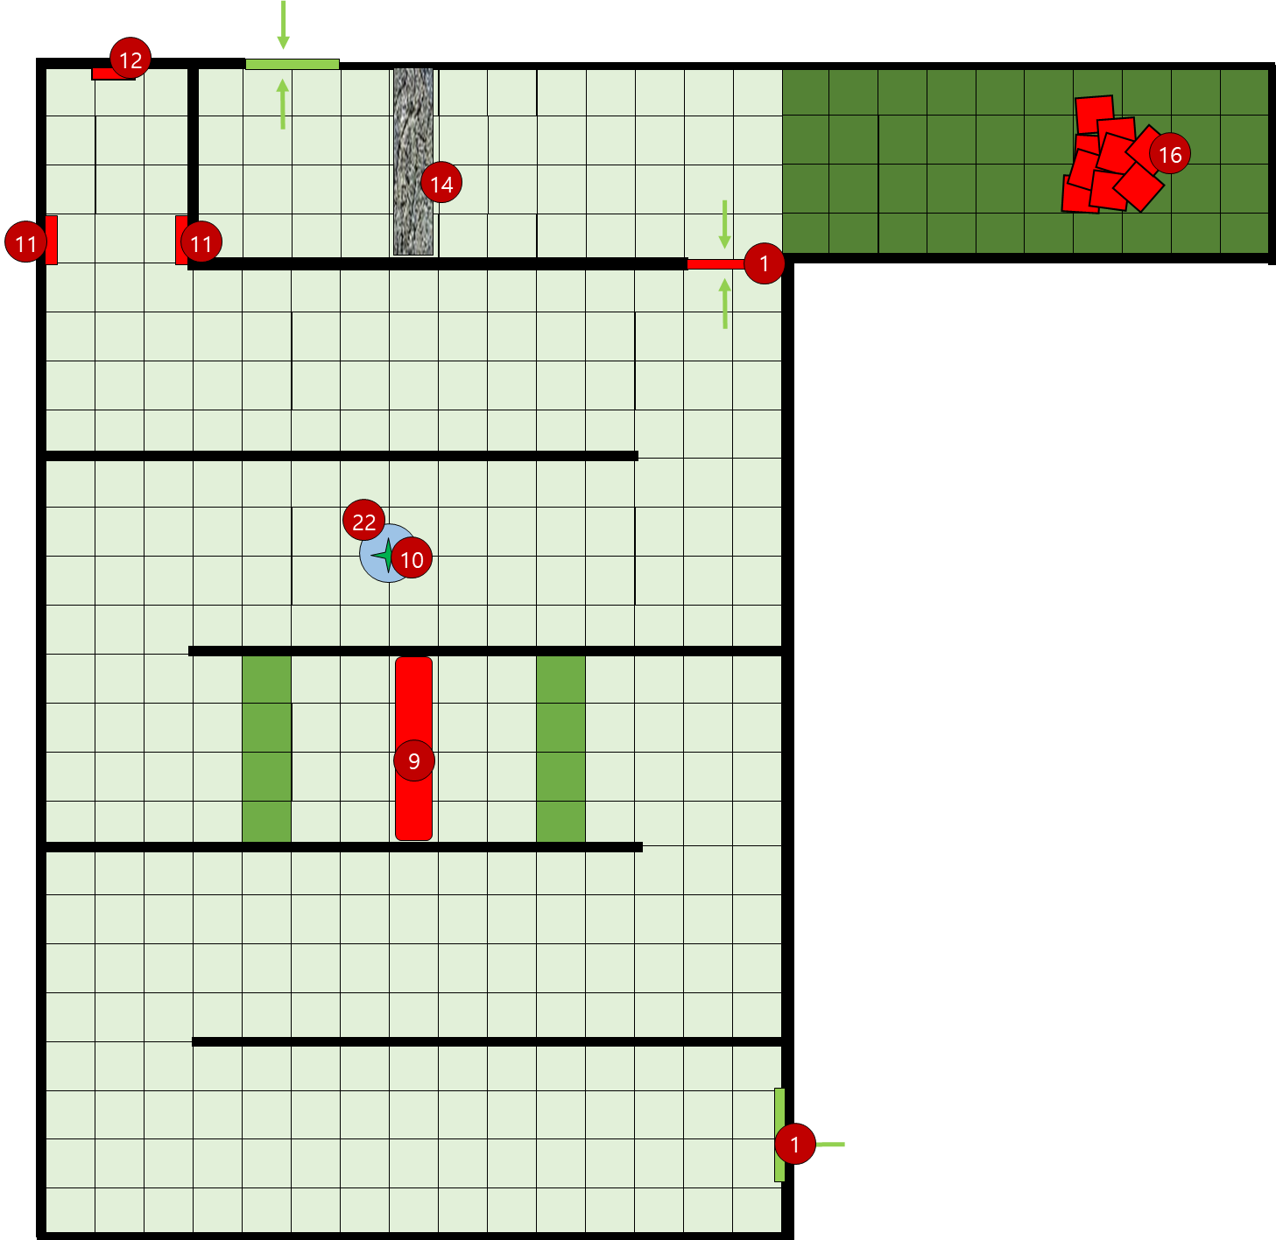
Stage t1
21g x 19g x 5g
Lv. 5
2.5m
Lv. 4
2.0m
Lv. 3
1.5m
Lv. 2
1.0m
Lv. 1
0.5m
Lv. 0
0.0m

Slide 5
Before(버튼 활성화 전)
After(버튼 활성화 후)
Stage 1-1
17
1
17
17
1
17
8g x 16g x 11g
Lv. 4
4m
Lv. 5
5m
Lv. 2
2m
Lv. 3
3m
18
18
Lv. 0
0m
Lv. 1
1m
16
16
1
1
16
16
12
12

Slide 6
Stage 1-2

Slide 7
Stage t2

Slide 8
Stage 2-1

Slide 9
Stage 2-2

Slide 10
Stage t3

Slide 11
Stage 3-1

Slide 12
Stage 3-2

Slide 13
Stage P1

Slide 14
Stage P2

Slide 15
Stage P3

Slide 16
Stage S1

Slide 17
Stage S2

Slide 18
Stage S3

Slide 19

12
16
Stage t1
14
11
11
1
21g x 19g x 5g
Lv. 5
2.5m
Lv. 4
2.0m
22
10
Lv. 3
1.5m
9
Lv. 2
1.0m
Lv. 1
0.5m
8
Lv. 0
0.0m
1

